Slide 1
Majetek podniku
VY_32_INOVACE_MAJ_19

Slide 2
Obsah:
Definice podniku
Definice majetku podniku
Rozdělení majetku ze dvou hledisek
Aktiva – dlouhodobý a oběžný majetek
Pasiva – vlastní a cizí zdroje
Rozvaha
Použité zdroje

Slide 3
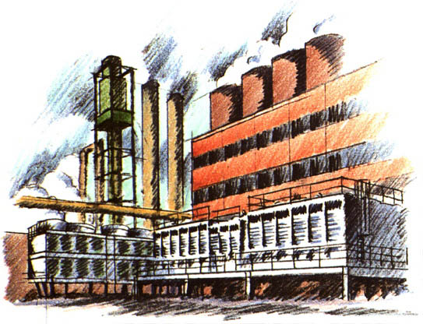
Definice podniku
Podnikem se rozumí soubor:
hmotných – stroje, budovy, pozemky
nehmotných – obchodní jméno, software
osobních – zaměstnanci
složek podnikání, které slouží k dosažení zisku.

Slide 4
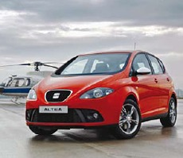
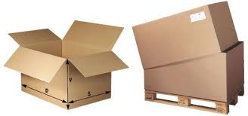
Definice majetku podniku
Pro zahájení činnosti potřebuje podnikatel výrobní faktory:
Dlouhodobý majetek
Oběžný majetek
Zaměstnance

Slide 5
Majetek podniku je tedy souhrn všech prostředků, které podnik využívá ke své hospodářské činnosti

Slide 6
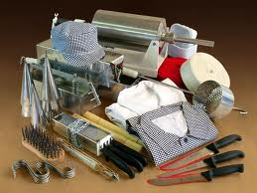
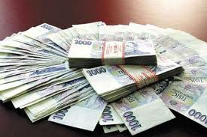
Rozdělení majetku
Majetek se sleduje ze dvou pohledů:
Z pohledu druhů majetku, v němž jsou prostředky vázány (co to je, co máme)
Z pohledu zdrojů jeho financování (z čeho je zaplacen, odkud to je)

Slide 7
Aktiva
Majetek podniku uspořádaný z hlediska formy se nazývá aktiva. Člení se na:
Dlouhodobý majetek (stálá aktiva) – majetek, který v podniku slouží déle než jeden rok a během používání neztrácí svou formu, pouze se postupně opotřebovává – fixní, neoběžný majetek
Oběžný majetek (oběžná aktiva) – majetek, který se při činnosti podniku spotřebuje jednorázově, je v držení podniku po dobu kratší než jeden rok – krátkodobý majetek

Slide 8
Drobný hmotný a nehmotný majetek – jedná se o vybavení firmy, u kterého je splněna podmínka použitelnosti delší než jeden rok, ale vstupní cena tohoto vybavení není vyšší než požaduje zákon (cena vyšší než 40 000,--Kč nebo 60 000,-- Kč).

Slide 9
Pasiva
Majetek podniku uspořádaný z hlediska zdroje jeho financování se nazývá pasiva. Člení se na:
Vlastní zdroje – tedy prostředky, které jsou v jeho vlastnictví. Mohou to být jak peníze, majetek nebo zisk
Cizí zdroje – prostředky, které získáme od ostatních – např. od banky úvěry, závazky vůči zaměstnancům…

Slide 10
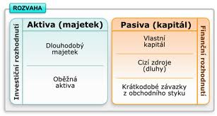
Rozvaha
AKTIVA = PASIVA
Přehled majetku (aktiv) a zdrojů (pasiv) v peněžním vyjádření a uspořádaný k určitému okamžiku se nazývá rozvaha. Rozeznáváme:
Zahajovací rozvahu
Počáteční rozvahu
Konečnou rozvahu

Slide 11
Zdroje
ČISTÁ, Lydia. Ekonomika pro střední odborná učiliště a veřejnost. 1. vyd. Praha: Fortuna, 2005-2007, 2 sv. (159, 160 s.). ISBN 978-80-7373-017-82.
KLÍNSKÝ, Petr, Otto MÜNCH a Danuše CHROMÁ. Ekonomika: ekonomická a finanční gramotnost pro střední školy. 3., upr. vyd. Praha: Eduko, 2012, 179 s. ISBN 978-80-87204-65-8.
ŠVARCOVÁ, Jena. Ekonomie: stručný přehled : teorie a praxe aktuálně a v souvislostech : učebnice : [2012/2013]. Zlín: CEED, 2012, 303 s. ISBN 978-80-87301-16-6.
Factory act. In: [online]. [cit. 2012-12-15]. Dostupné z: http://www.google.cz/imgres?q=tov%C3%
[online]. [cit. 2012-12-15]. Dostupné z: http://www.webnoviny.sk/svet/webnoviny/218802-fotografia.html
[online]. [cit. 2012-12-15]. Dostupné z: http://halek.info/www/prezentace/krizovy-management-prednasky4/kmpr4-print.php?projection&l=03
[online]. [cit. 2012-12-15]. Dostupné z: http://www.leasecar.cz/
[online]. [cit. 2012-12-15]. Dostupné z: http://www.google.cz/imgres?q=majetek+podniku+a+zdroje+financov%C3%A1n%C3%AD&start=149&num=10&hl=cs&tbo=d&biw=1366&bih=585&tbm=isch&tbnid=MZc1v2c71sq02M:&imgrefurl=http://halek.info/www/prezentace/krizovy-management-prednasky4/kmpr4-print.php%3Fprojection%26l%3D03&docid=iZ1DhKClP6lUFM&imgurl=http://halek.info/www/prezentace/krizovy-management-

